Slide 1
Ministerio de Educación y Ciencias
Proyecto Ejecutivo
Ejercicio Fiscal 2.020

Slide 2
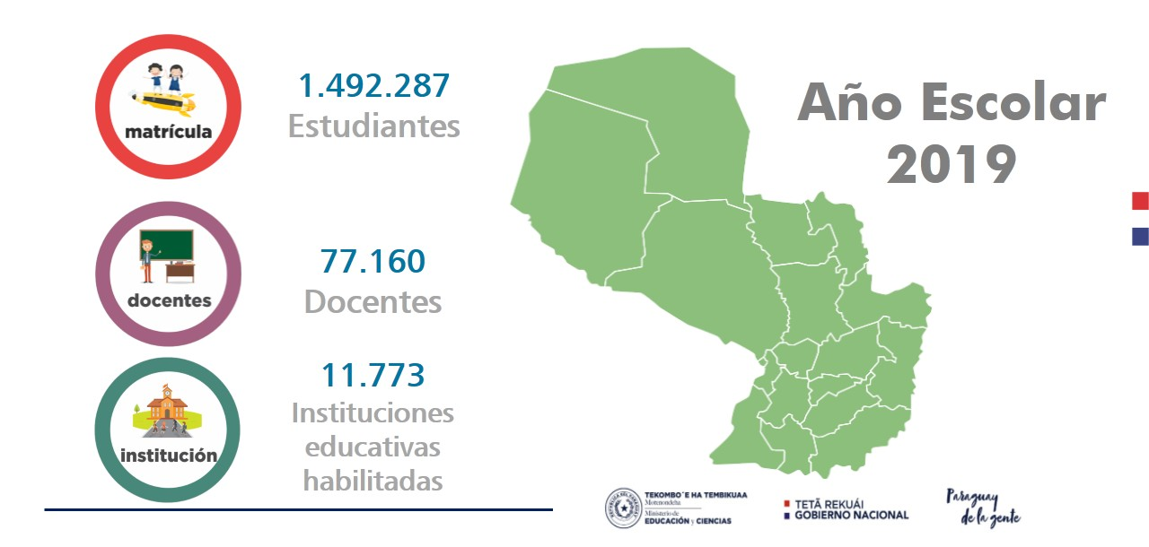
Datos Educativos

Slide 3
Acciones y Desafíos

Slide 4
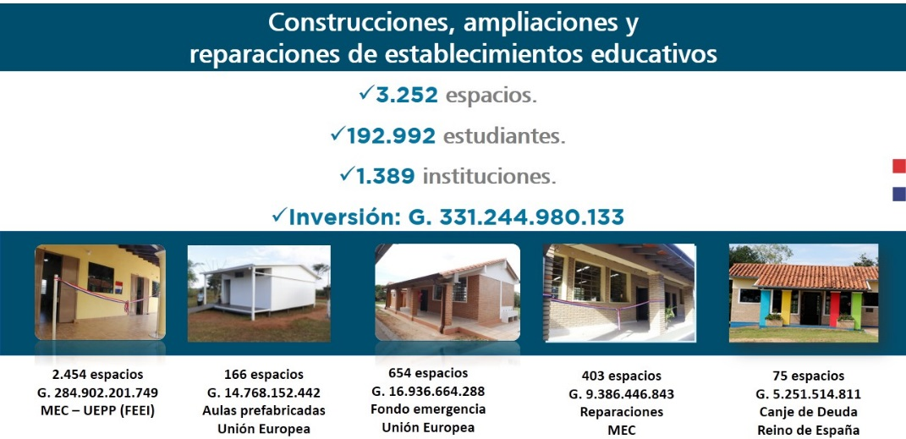
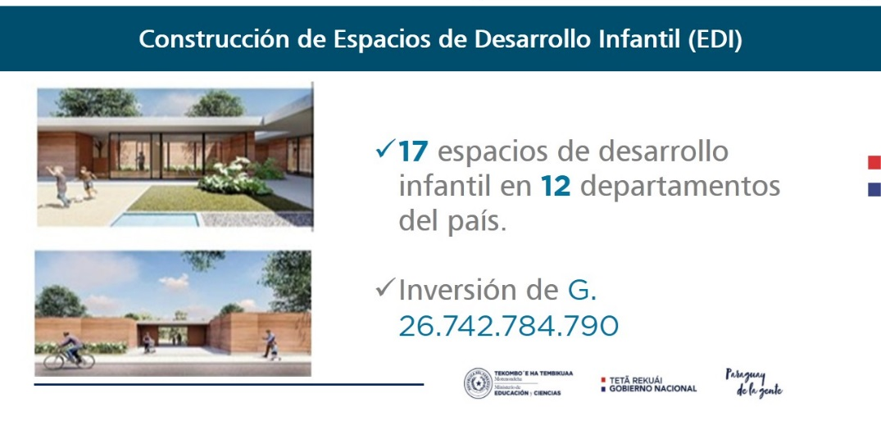
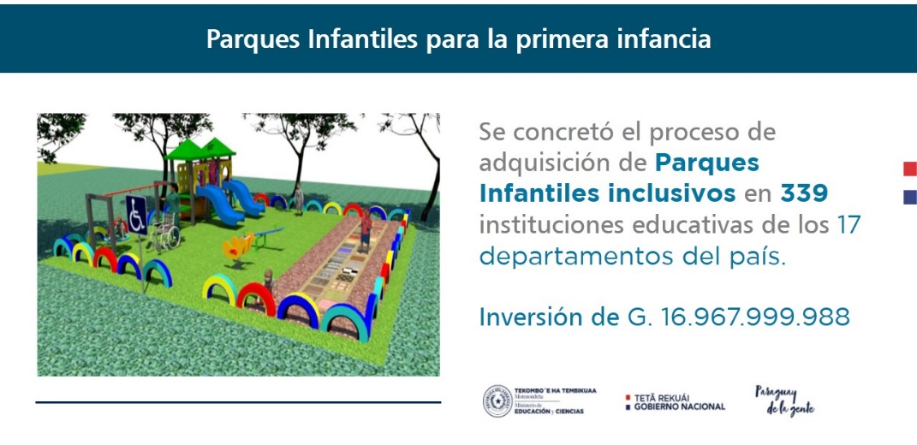
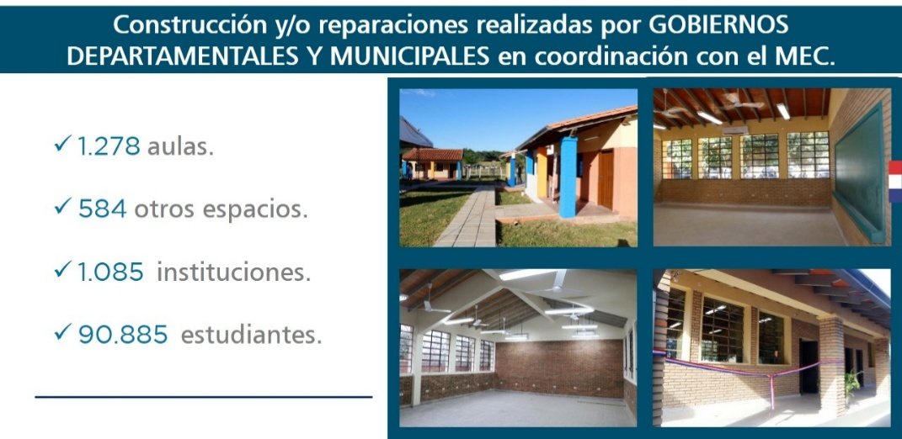
Acciones al 2.019

Slide 5
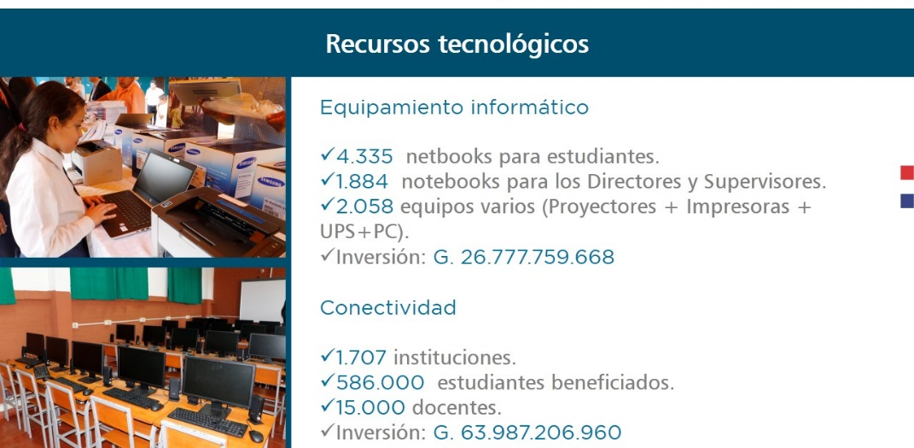
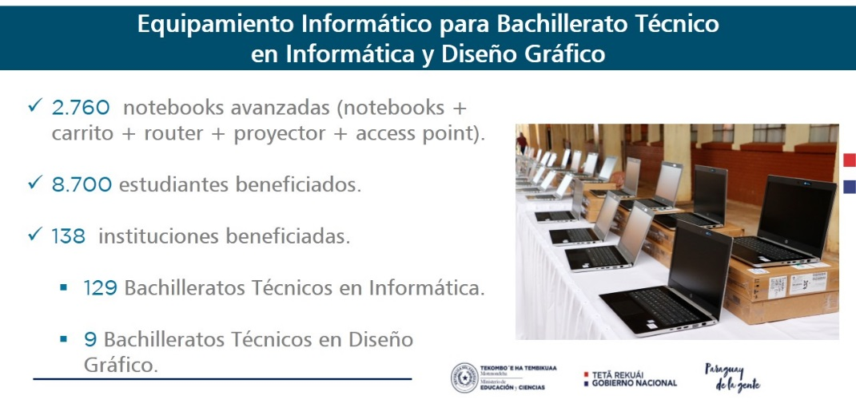
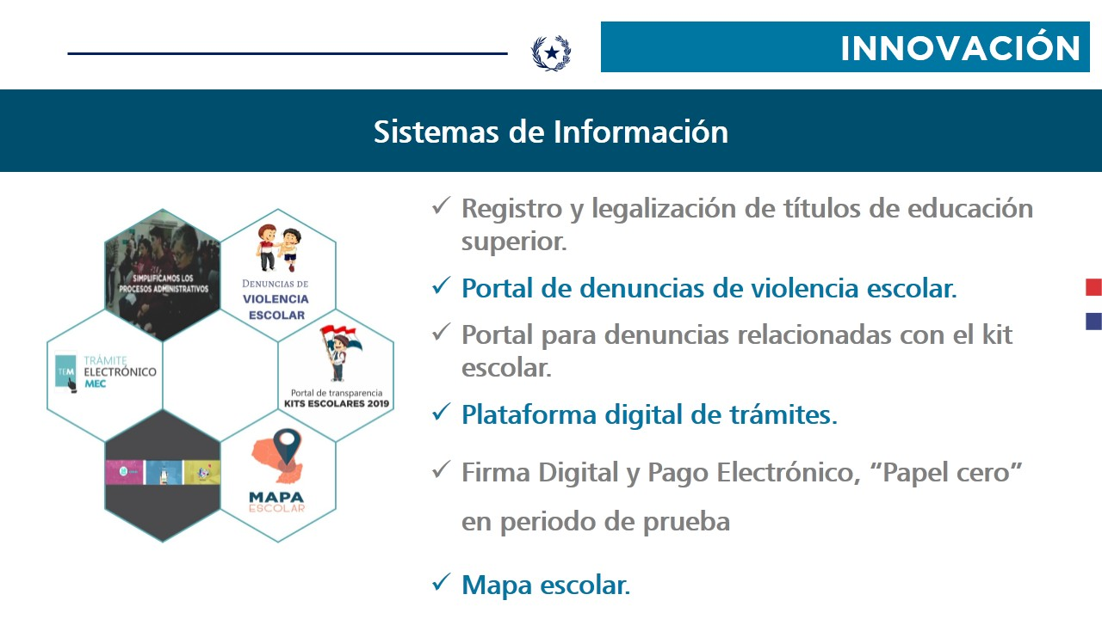
Acciones al 2.019

Slide 6
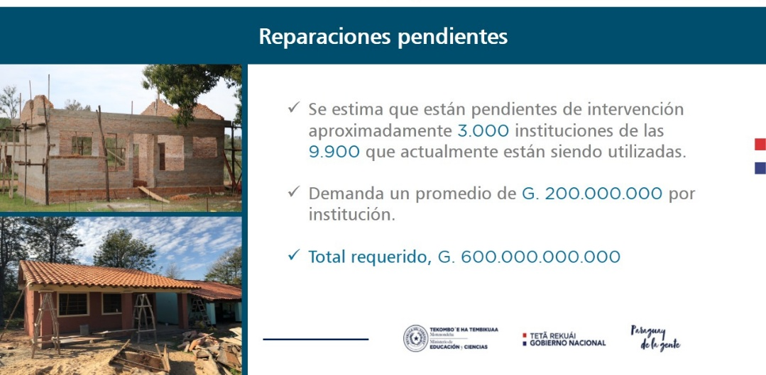
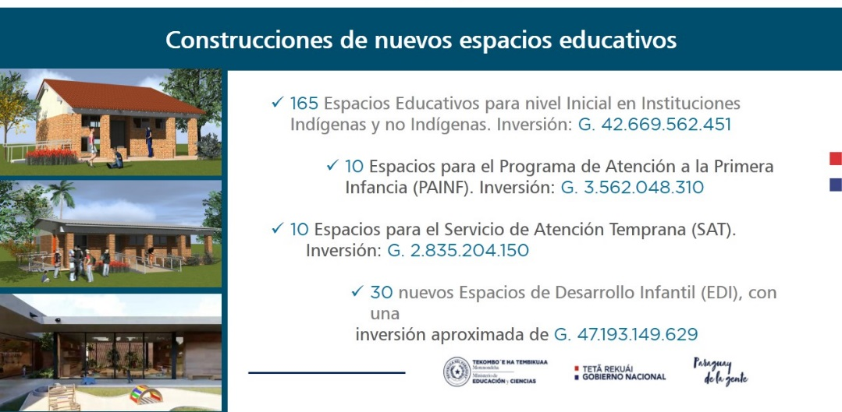
Desafíos

Slide 7
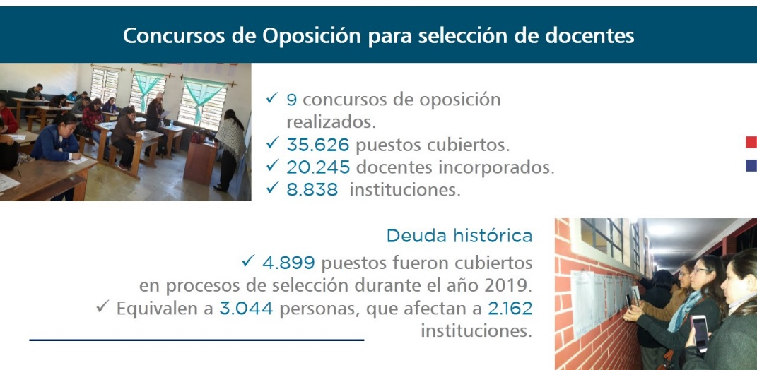
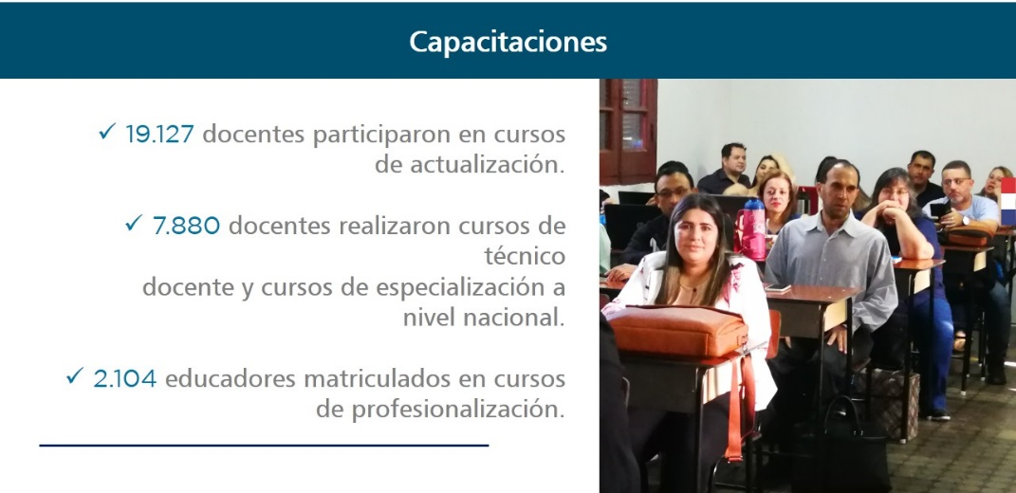
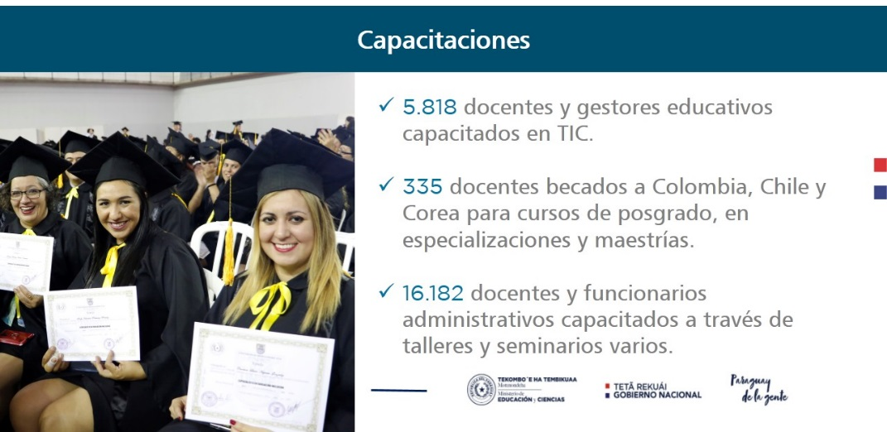
Acciones al 2.019

Slide 8

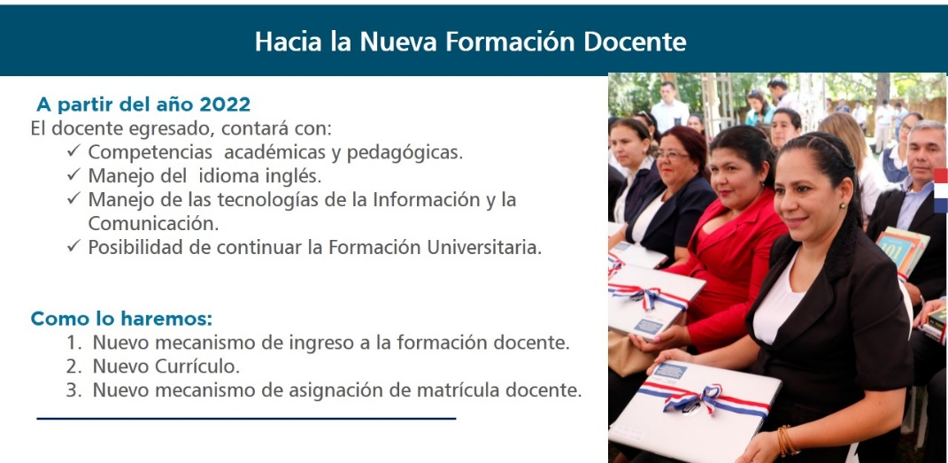
Desafíos

Slide 9
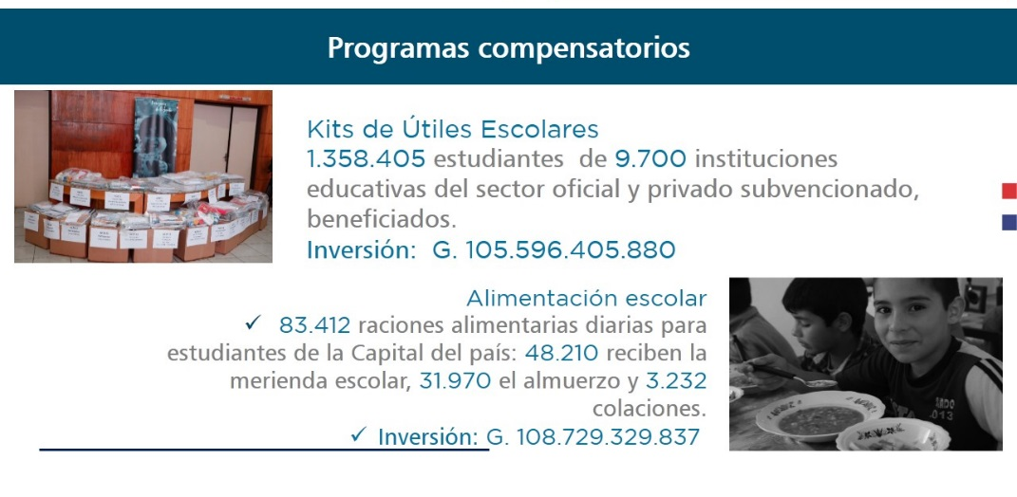
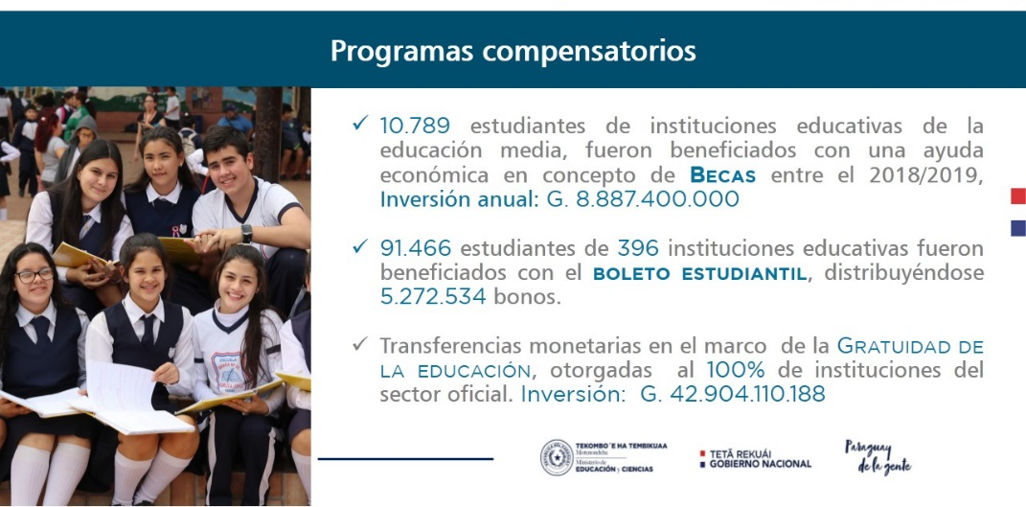

Acciones al 2.019

Slide 10
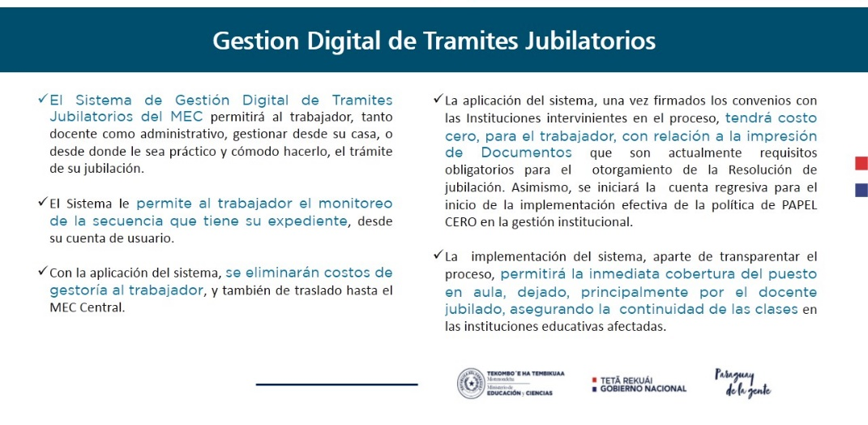
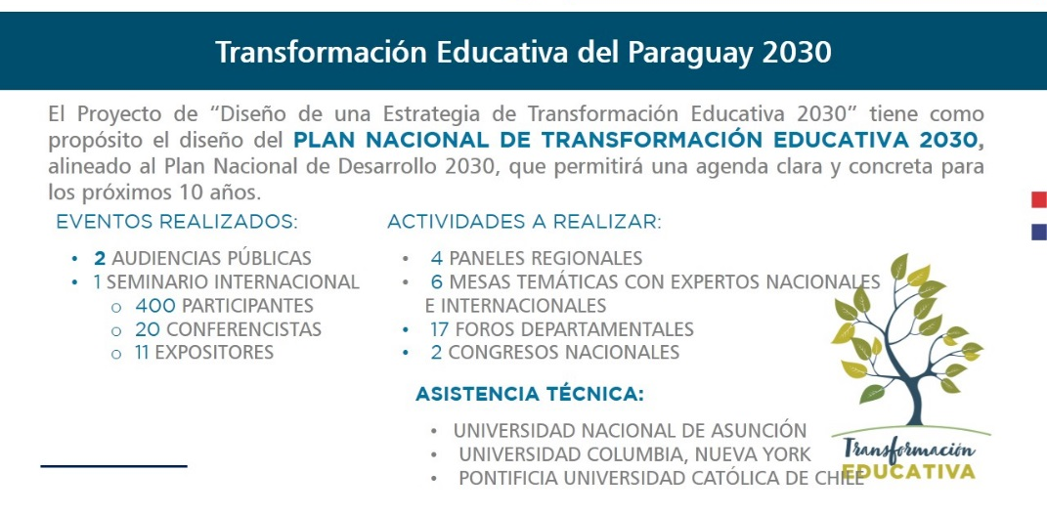
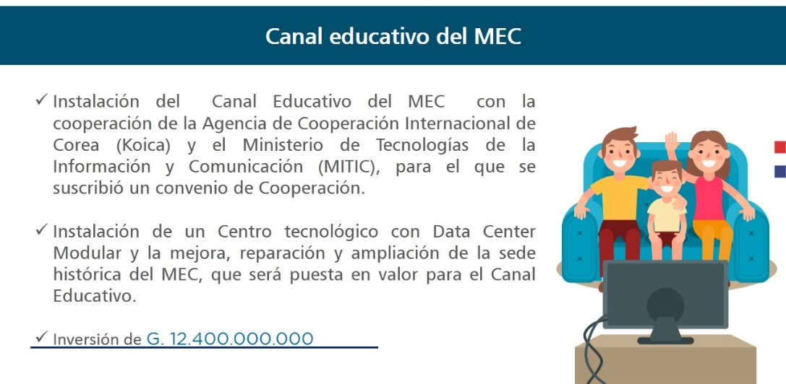
Desafíos

Slide 11
ACCESO
Principales Desafíos para el 2.020
Expansión de la Atención Educativa Oportuna para el Desarrollo Integral de Niños y Niñas de 3 y 4 años.
Provisión de Útiles Escolares (Cobertura Universal – Nacional).
Provisión de Alimentación Escolar en Capital.
Boleto Estudiantil (según demanda).
Programa de Becas para estudiantes del Nivel Medio y Superior Universitaria.
Ejercicio Fiscal 2.020

Slide 12
CALIDAD
Acciones para el 2.020
Desarrollo de programas para la mejora continua de la formación de educadores.
Mejoramiento de condiciones de aprendizajes: construcción, reparación de aulas, dotación de textos, materiales educativos y de aulas temáticas.
Incorporación de TIC.
Evaluación de la calidad educativa (Nacionales e Internacionales).
Investigaciones educativas.
Ejercicio Fiscal 2.020

Slide 13
GESTI ÓN
Acciones para el 2.020
Gestión en línea: Datos Abiertos
datos.mec.gov.py
Registro Único del Estudiante.
Cuadro de Personal en línea.
Firma electrónica.
Gestión de Marcos Normativos para el Desarrollo Institucional del Sistema Educativo.
Ejercicio Fiscal 2.020

Slide 14
Presupuesto Neto

Slide 15
Presupuesto Neto
(PF Vigente 2.019 Vs. Ejecutivo 2.020 )
Al 31 de agosto de 2.019
Proyecto Ejecutivo - Ejercicio Fiscal 2.020

Slide 16
Por Fuente de Financiamiento
(PF Vigente 2.019 Vs. Ejecutivo 2.020 )
Al 31 de agosto de 2.019
* Programación conforme a Calendario de Desembolsos – Préstamos BID.
** Culminación de algunos Proyectos FEEI.
Proyecto Ejecutivo - Ejercicio Fiscal 2.020

Slide 17
Grupos de Gastos
Proyecto Ejecutivo - Ejercicio Fiscal 2.020

Slide 18
Kits de Útiles Escolares
Proyecto Ejecutivo - Ejercicio Fiscal 2.020

Slide 19
Alimentación Escolar
Proyecto Ejecutivo - Ejercicio Fiscal 2.020

Slide 20
Gratuidad Escolar
Proyecto Ejecutivo - Ejercicio Fiscal 2.020

Slide 21
Becas
Proyecto Ejecutivo - Ejercicio Fiscal 2.020

Slide 22
Fondo Emergencial
Proyecto Ejecutivo - Ejercicio Fiscal 2.020

Slide 23
Beneficios Docentes
*La propuesta del Anteproyecto Institucional contemplaba la cobertura de 2.700 contratos, cuyo financiamiento ascendía a Gs. 16.775.000.000.
Proyecto Ejecutivo - Ejercicio Fiscal 2.020

Slide 24
Ajuste Salarial Docente
Básico Profesional
Proyecto Ejecutivo - Ejercicio Fiscal 2.020

Slide 25
Fondo de Excelencia de la Educación e Investigación (FEEI)
Proyecto Ejecutivo - Ejercicio Fiscal 2.020

Slide 26
Préstamos Banco Interamericano de Desarrollo
(BID)
Proyecto Ejecutivo - Ejercicio Fiscal 2.020

Slide 27
La Educación es un derecho desde el Inicio y a lo Largo de la Vida
1.492.287 matriculados desde Inicial hasta la Educación Superior y las modalidades de Educación Permanente.
77.160 personas al servicio de la educación.
11.773 instituciones educativas (80% del sector oficial).
Proyecto Ejecutivo - Ejercicio Fiscal 2.020

Slide 28
Recursos No Contemplados
Proyecto Ejecutivo 2.020

Slide 29
CREACIONES POR CRECIMIENTO NATURAL DE SECCIONES
Proyecto Ejecutivo - Ejercicio Fiscal 2.020

Slide 30
Cargos Administrativos
Proyecto Ejecutivo - Ejercicio Fiscal 2.020

Slide 31
COMPARATIVO
Proyecto Ejecutivo 2.020 vs. Anteproyecto SIPP
Disminuciones
* El Anteproyecto SIPP corresponde a la capacidad instalada en el Ejercicio Fiscal 2.019.
** El Anteproyecto Institucional contemplaba la cobertura de 2.700 contratos, con la disminución registrada en el Proyecto Ejecutivo solo se cubriría el 17% de la propuesta inicial.
Proyecto Ejecutivo - Ejercicio Fiscal 2.020

Slide 32
Subsidio para la Salud
Estimación Contrato de Servicios de Salud
Proyecto Ejecutivo - Ejercicio Fiscal 2.020

Slide 33

Centro de Recursos para la Educación Permanente
Nº 17 - Filadelfia
Cuenta con las siguentes especialidades:
Secretariado Nivel I: 34
Secretariado Nivel II: 3
Gestión Administrativa Nivel I: 18
Gestión Administrativa Nivel II: 10
Electricidad Domiciliaria Nivel I: 31
Informática Tecnológica Nivel I: 15
Informática Tecnológica Nivel II: 8
Peluqueria I: 27
Peluquería II: 8
Total Matrícula: 154 alumnos/as

Slide 34
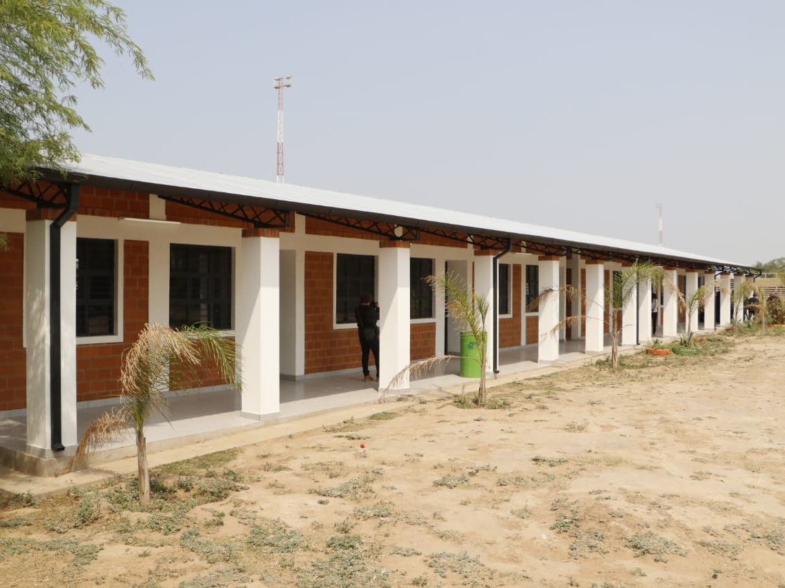


Slide 35
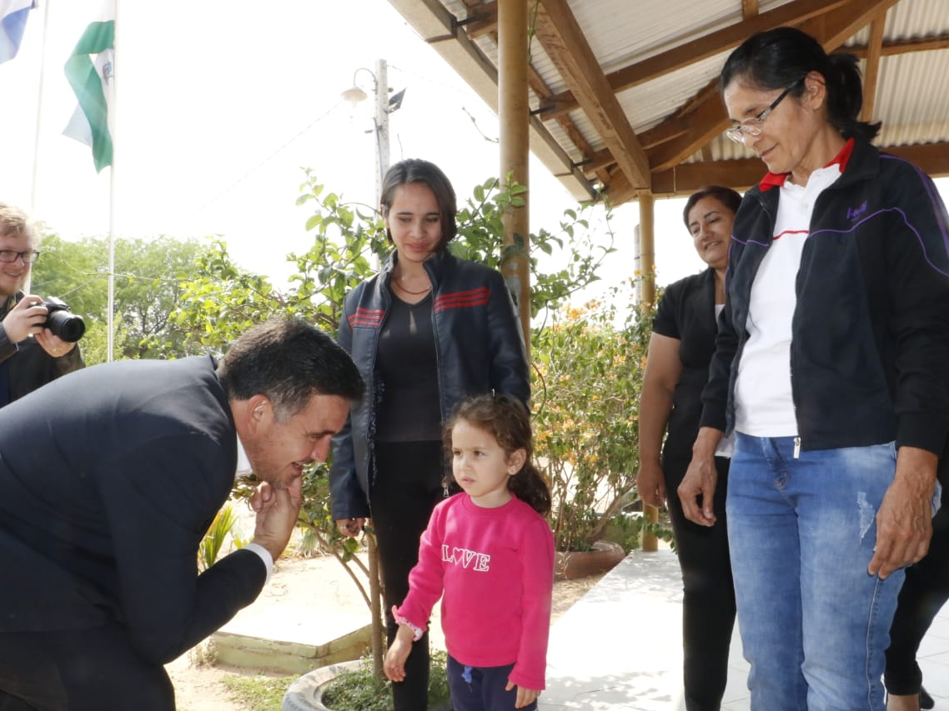

Slide 36
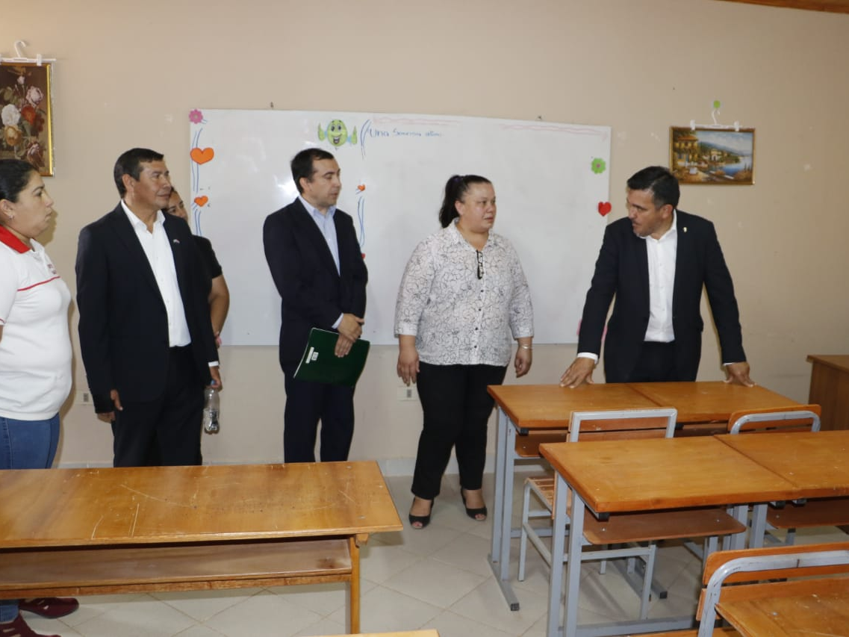

Slide 37
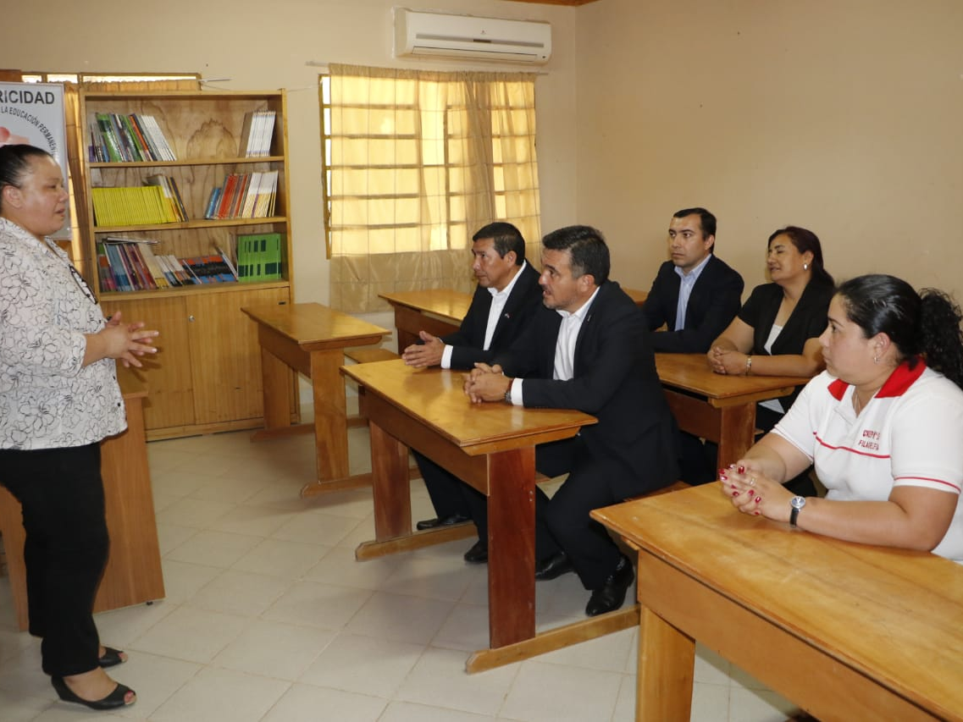

Slide 38
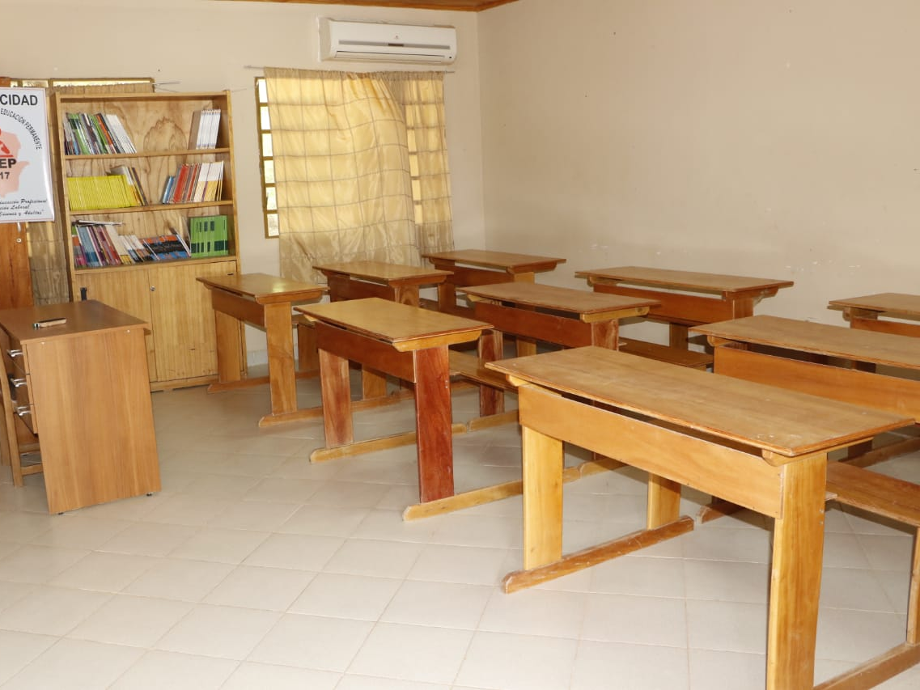

Slide 39
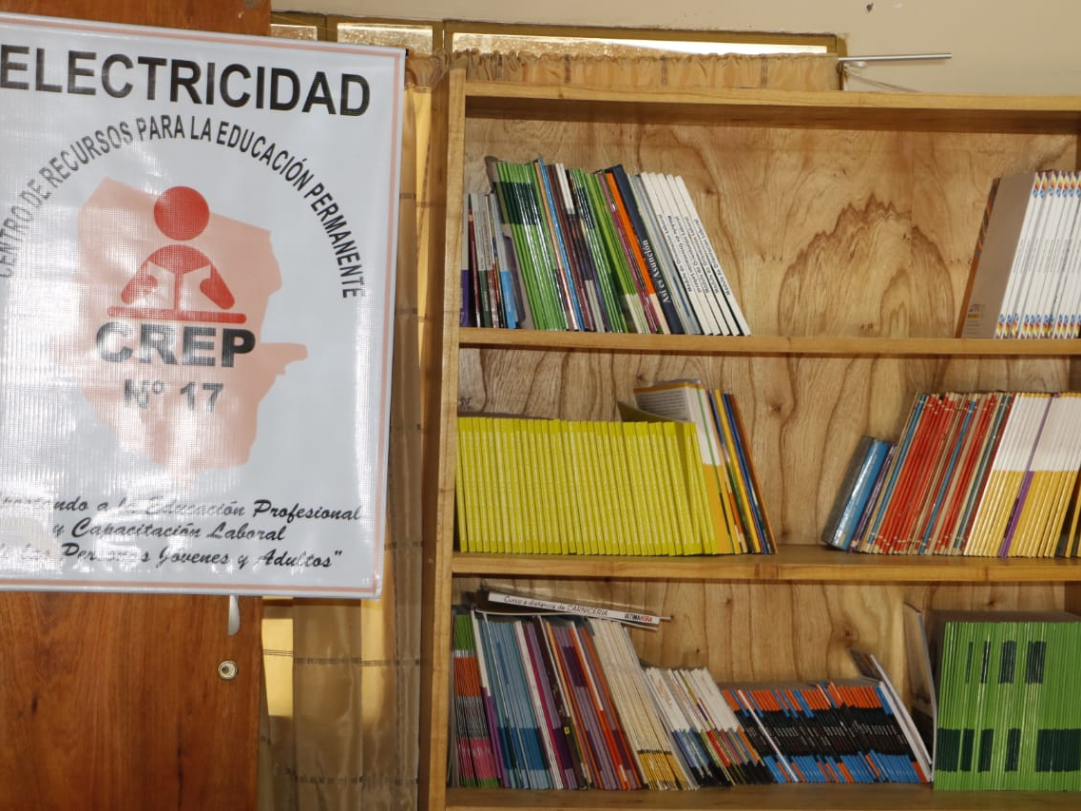

Slide 40
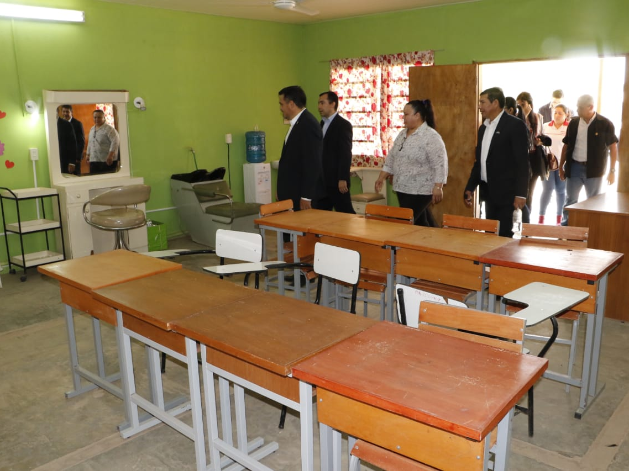

Slide 41
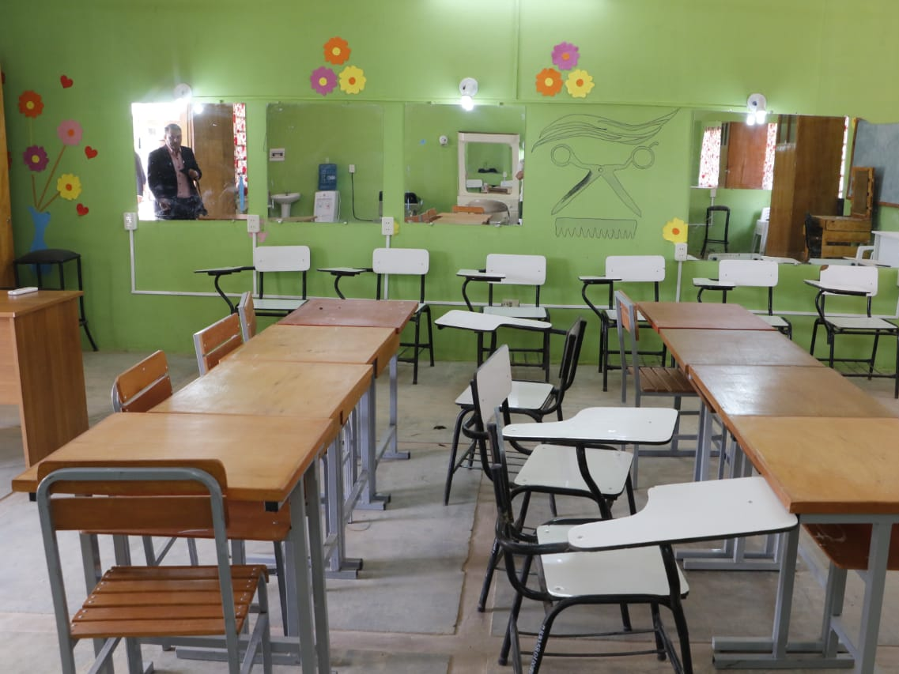

Slide 42
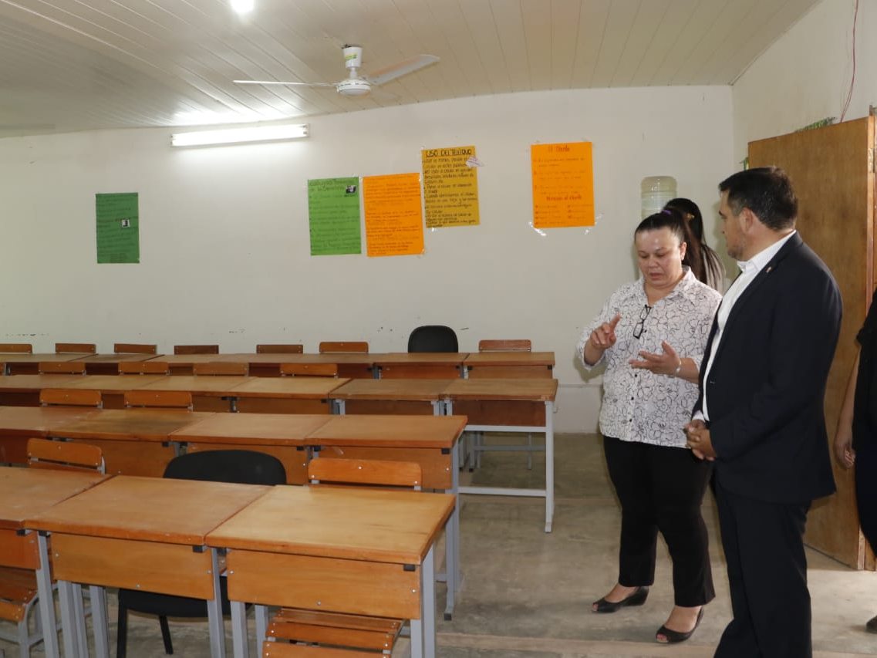

Slide 43
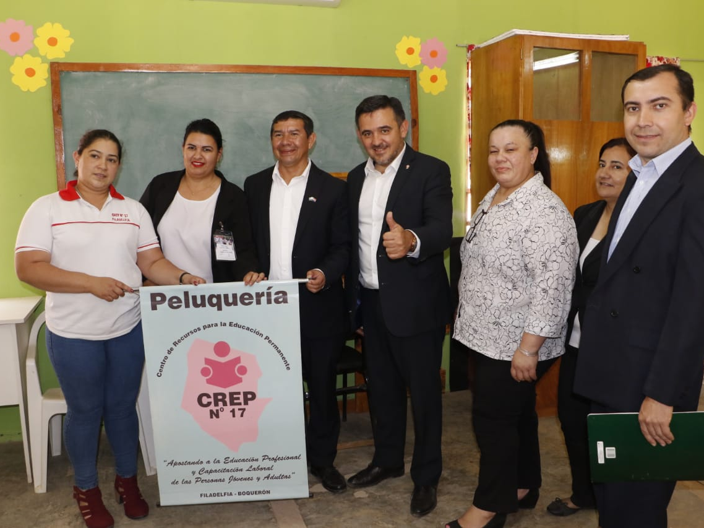

Slide 44
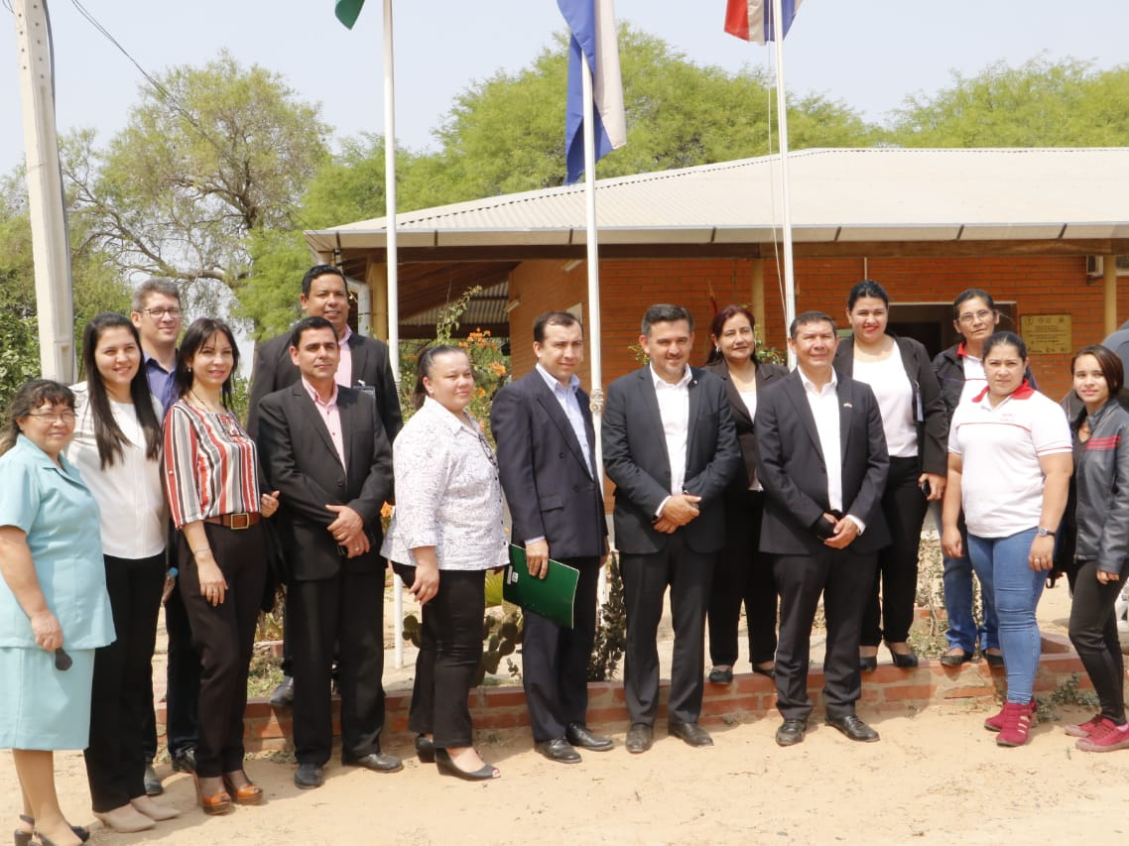

Slide 45
EDUCACIÓN
CAUSA NACIONAL
MUCHAS GRACIAS

